Slide 1
Un siècle de coopération belgo-luxembourgeoise 1921-2021 Franz Clément, Docteur en sociologie, LISER
Mercredi 24 mars 2021

Slide 2
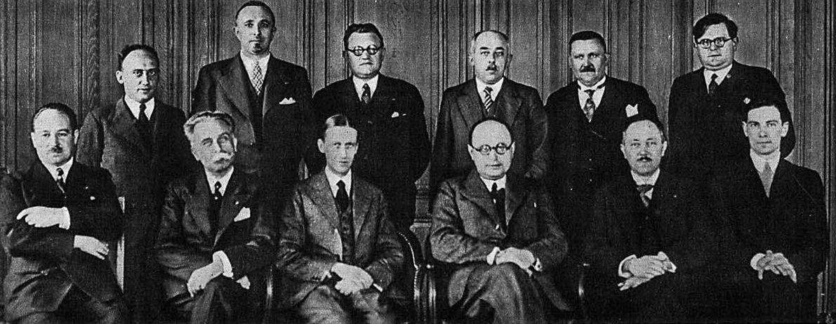
Délégation économique belgo-luxembourgeoise 25 avril 1935

Slide 3
QUELQUES DATES IMPORTANTES
1842-1918: Le Grand-Duché est membre du Zollverein
1921: Création de l’Union économique belgo-luxembourgeoise (UEBL)
1944: Création du Benelux
1957: Instauration du Traité de Rome

Slide 4
QUELQUES DATES IMPORTANTES
Article 233 du Traité de Rome
Les dispositions du présent traité ne font pas obstacle à l’existence et à l’accomplissement des unions régionales entre la Belgique et le Luxembourg, ainsi qu’entre la Belgique, le Luxembourg et les Pays-Bas, dans la mesure où les objectifs de ces unions régionales ne sont pas atteints en application du présent traité.

Slide 5
QUELQUES DATES IMPORTANTES
Exposé des motifs du projet de loi luxembourgeoise portant approbation du Traité de Rome (1)
L’article 233 inséré sur proposition des délégations belge, luxembourgeoise et néerlandaise sauvegarde le maintien et le développement de l’Union économique belgo-luxembourgeoise et du Benelux dans le Marché commun. En effet, il est apparu parfaitement compatible avec celui-ci que des unions économiques plus poussées puissent subsister entre certains pays au sein de la plus grande communauté économique européenne.

Slide 6
QUELQUES DATES IMPORTANTES
Exposé des motifs du projet de loi luxembourgeoise portant approbation du Traité de Rome (2)
Ces unions restreintes ne perdront leur utilité pratique qu’au moment où le marché commun aura atteint dans chacun des domaines de la coopération économique, le degré d’intégration d’ores et déjà réalisé au sein de l’UEBL et du Benelux; autant dire que ces unions régionales garderont pendant de longues années encore une importance vitale pour les pays intéressés.

Slide 7
QUELQUES DATES IMPORTANTES
1958: Renégociation de l’UEBL
1963: 3 nouveaux protocoles pour l’UEBL
1971: 1 nouveau protocole pour l’UEBL
1977: Instauration de la « Compensation Martelange »
1982: La dévaluation du franc belge

Slide 8
QUELQUES DATES IMPORTANTES
« Parole donnée », Wilfried Martens, Didier Hatier, 1985, pp. 131-132.
Nous voulions évidemment informer le gouvernement du Grand-Duché de Luxembourg avec qui nous sommes liés monétairement. Nous avons examiné le problème longuement, mais nous avons reculé devant le danger des indiscrétions. (…) Un fuite aurait signifié une catastrophe nationale et nous n’avons donc averti la Banque nationale et le Luxembourg que très tardivement dans le courant du week-end. Nos deux interlocuteurs étaient furieux, à juste titre, et au téléphone Pierre Werner me l’a clairement fait comprendre.

Slide 9
QUELQUES DATES IMPORTANTES
1993: La Belgique devient un Etat fédéral
2002: Le fonds des frontaliers Juncker-Reynders
2019: La visite d’Etat des souverains belges au Grand-Duché en octobre
2021: Manifestation officielle entre les 2 gouvernements le 7 juillet et colloque à Martelange et Rombach le 6 octobre

Slide 10
DE NOMBREUSES COOPERATIONS
EXEMPLES:
- Coopération militaire et policière
- Coopération culturelle

Slide 11
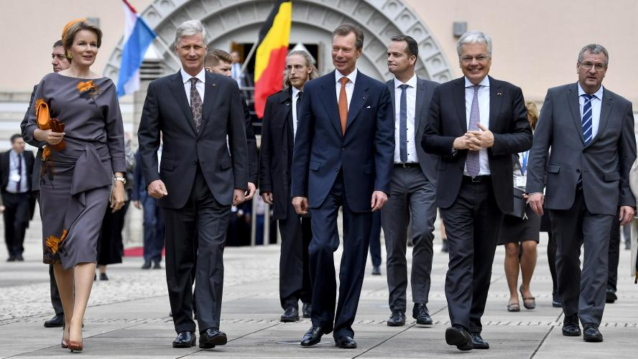
Visite d’Etat au mois d’octobre 2019

